Slide 1
Informe de Métricas
del Proyecto
ÓrbiKa · Construcción de Software I
17 métricas verificables sobre documentación, construcción, pruebas y calidad en operación de la plataforma web de comercialización de productos frescos.
Brant Antony Chata Choque · Renzo Fernando Loyola Vilca
Versión 1.0
Docente: Mag. Ricardo Eduardo Valcárcel Alvarado

Slide 2
Cómo se construyó el informe
Fuente 1
Fuente 2
Fuente 3
Documentos de especificación
Repositorio de código fuente
Plan y ejecución de pruebas
Plan de pruebas, casos automatizados y registro de ejecuciones.
SRS, catálogo de casos de uso, arquitectura 4+1 (SAD) y matriz de trazabilidad.
Conteo de líneas por módulo, complejidad ciclomática y densidad de comentarios.
17 métricas agrupadas en 4 categorías
A · Documentación y especificación
B · Construcción de software
C · Pruebas y aseguramiento
D · Calidad en operación
Informe de Métricas del Proyecto · ÓrbiKa

Slide 3
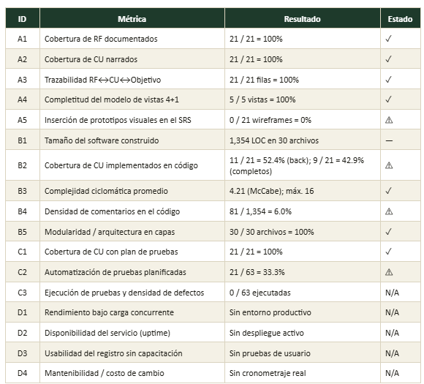

Slide 4
Tablero resumen · 17 métricas
6
4
5
2
Cumplidas
Con observación
No aplica aún
Informativas
A1, A2, A3, A4, B5, C1
A5, B2, B4, C2
C3, D1, D2, D3, D4
B1, B3
A · Documentación
B · Construcción
C · Pruebas
D · Operación
4/5 ✓
1/5 ✓
1/3 ✓
0/4
Informe de Métricas del Proyecto · ÓrbiKa
Notes:
El proyecto aún no tiene despliegue en producción, por eso toda la categoría D (calidad en operación) está en N/A: no es una falla, es simplemente una etapa que todavía no corresponde medir.

Slide 5
A · Documentación y especificación
4 de 5 cumplidas
Código | Métrica | Resultado | Estado
A1 | Requisitos funcionales documentados | 100% | ✓
A2 | Casos de uso documentados | 100% | ✓
A3 | Trazabilidad RF ↔ CU | 100% | ✓
A4 | Vistas de arquitectura 4+1 completas | 100% | ✓
A5 | Wireframes insertados en el SRS | 0% | ⚠
La documentación de especificación está prácticamente completa; el único pendiente es insertar las imágenes de wireframes que ya existen como diseño pero aún no se adjuntaron al documento.
Informe de Métricas del Proyecto · ÓrbiKa

Slide 6
B · Construcción de software
1 de 5 cumplidas
Código | Métrica | Resultado | Estado
B1 | Líneas de código (LOC) | 1,354 LOC en 30 archivos (303 backend, 841 frontend, 201 SQL) | i
B2 | Casos de uso con backend implementado | 52.4% (11/21 CU) | ⚠
B3 | Complejidad ciclomática | Promedio 4.21 · máximo 16 (ProductDetail) | i
B4 | Densidad de comentarios | 6.0% (meta 10–20%) | ⚠
B5 | Modularidad / capas | 100% | ✓
La mitad de los casos de uso ya tiene backend funcional (B2) y la estructura por capas es sólida (B5); el foco de mejora es elevar la documentación interna del código (B4), hoy por debajo del rango esperado.
Informe de Métricas del Proyecto · ÓrbiKa

Slide 7
C · Pruebas y aseguramiento de calidad
1 de 3 cumplidas
Código | Métrica | Resultado | Estado
C1 | Cobertura del plan de pruebas | 100% | ✓
C2 | Pruebas automatizadas | 33.3% | ⚠
C3 | Pruebas ejecutadas | N/A (0 ejecutadas al corte) | —
El plan de pruebas cubre el 100% de los casos definidos, pero la ejecución real todavía no ha comenzado: es el siguiente paso natural antes de medir calidad en operación.
Informe de Métricas del Proyecto · ÓrbiKa

Slide 8
D · Atributos de calidad en operación
0 de 4 aplican todavía
D1
D2
D3
D4
Rendimiento
Disponibilidad
Usabilidad
Mantenibilidad en uso
N/A — sin despliegue
N/A — sin despliegue
N/A — sin despliegue
N/A — sin despliegue
Estos cuatro atributos del modelo de Len Bass (rendimiento, disponibilidad, usabilidad y mantenibilidad en uso) solo pueden medirse una vez que la plataforma esté en producción. Hoy son N/A por etapa del proyecto, no por incumplimiento.
Informe de Métricas del Proyecto · ÓrbiKa

Slide 9
El Informe Ejecutivo del proyecto está desactualizado frente a las métricas reales de construcción
Hallazgo
Informe Ejecutivo (fila actual)
Métrica B2 (real, al 10/10/2026)
0%
→
52.4%
"Desarrollo de Software"
11 de 21 CU con backend implementado
Recomendación: actualizar esa fila del Informe Ejecutivo con el dato de B2, para que el avance real del proyecto se refleje en los reportes de seguimiento.

Slide 10
Conclusiones
Más relevantes hoy
Relevantes después del despliegue
A1–A3 — especificación y trazabilidad, base de todo el desarrollo
B2 — avance real de construcción por caso de uso
B5 — modularidad, clave para seguir escalando el código
C1 — cobertura del plan de pruebas
D1–D4 — rendimiento, disponibilidad, usabilidad y mantenibilidad en uso
C3 — resultados reales de ejecución de pruebas
Se activan en cuanto exista un entorno en producción
En esta etapa, el proyecto avanza de forma consistente en documentación y construcción; las brechas identificadas (A5, B4, C2) son puntuales y accionables antes de pasar a la fase de despliegue.
Informe de Métricas del Proyecto · ÓrbiKa

